Slide 1




ការការពារ
ការបៀតបៀនផ្លូវភេទលើកុមារ
ដោយជនបរទេស
PROTECTING CHILDREN FROM SEXUAL EXPLOITATION BY FOREIGN OFFENDERS.
Pol.Capt Yong Chanwathanak

Slide 2

Immigration is the frontline in protecting children from foreign child sex offenders
មន្រ្តីអន្តោប្រវេសន៍ ជាខ្សែក្រវាត់ជួរមុខដើម្បីធានាការពារកុមារ
ពីពិរុទ្ធជនបរទេសដែលរំលោភផ្លូវភេទលើកុមារ

Slide 3
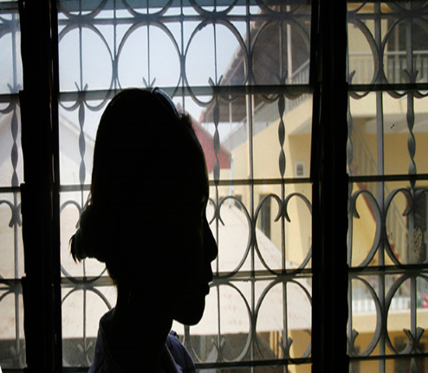
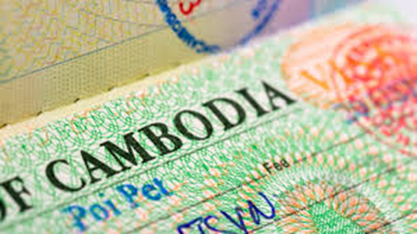
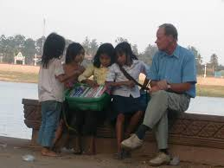
បុគ្គលិកលក្ខណ:របស់ពិរុទ្ធជនដែលប្រព្រឹត្តបទល្មើសនៅកម្ពុជា
PROFILE OFFENDERS IN CAMBODIA
ភេទប្រុស / MALE
ចាប់ពីវ័យកណ្ដាល​​ ឬចំណាស់ អាយុពី ៣០-៧៥ ឆ្នាំ / 30-75 years old
ភាគច្រើនជាជនជាតិ អូស្ត្រាលី, អាមេរិច, បារាំង….. / Australia, United States of America, France …
អ្នកចូលនិវត្តន៍, អ្នកមកប្រកបរបរ ឬធ្វើការ, អ្នកដំណើរទេសចរណ៍​/ Retirement People, Business or Working, Tourist

Slide 4

បុគ្គលិកលក្ខណ:របស់ពិរុទ្ធជនដែលបៀតបៀនផ្លូវភេទលើកុមារ
PROFILE OF CHILD SEX OFFENDERS
អាចជាបុគ្គលដែលមានការអប់រំខ្ពស់ និងមិន​អាចកំណត់ភេទ អាយុ ឬសាសនាណាមួយឡើយ
Educated person, both gender, may cross all cultural line
ជនល្មើសអាចមាន​ ឬគ្មានទំនាក់ទំនងស្រាប់ជាមួយនឹងជនរងគ្រោះ
May or may not already know their victim
ជនល្មើសអាចជាបុគ្គលដែលមានប្រាស្រ័យនៅក្នុងសង្គម ឬជាបុគ្គលដែលផ្ដាច់ខ្លួនចេញពីសង្គមផងដែរ
May be living in the community or in isolation

Slide 5
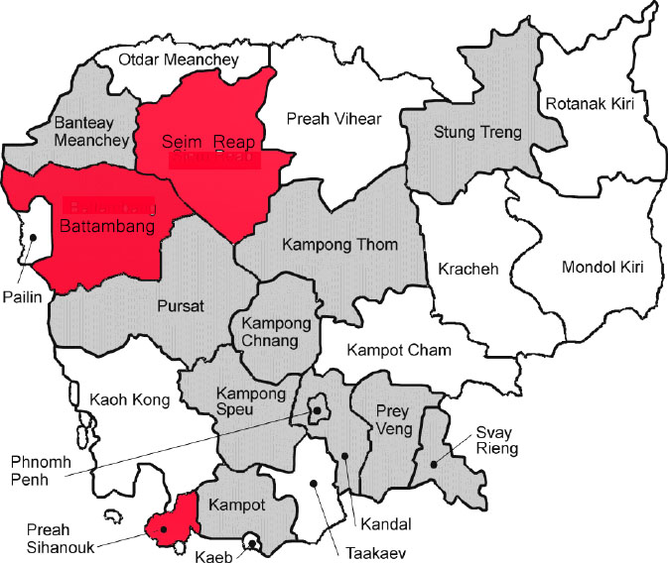
តំបន់ដែលមានករណីកើតមានជាញឹកញយ
HOT ZONE
តំបន់ដែលប្រជាជនមានជីវភាពក្រីក្រ​ ឬជាយក្រុងដាច់ស្រយាល (រាជធានីភ្នំពេញ,​​ ខេត្តកណ្ដាល, ខេត្តបាត់ដំបង…)
-Capital City (Phnom Penh)
-Remote Provinces (Kandal, Battambang)
តំបន់ទេសចរណ៍ (ខេត្តសៀមរាប, ខេត្តព្រះសីហនុ…)
Tourism Spot (Siem Reap, Sihanoukville)

Slide 6

ការសង្កេតដោយមន្ត្រីអន្តោប្រវេសន៍
Immigration Vision

Slide 7

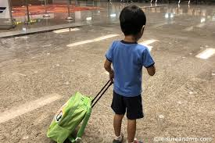
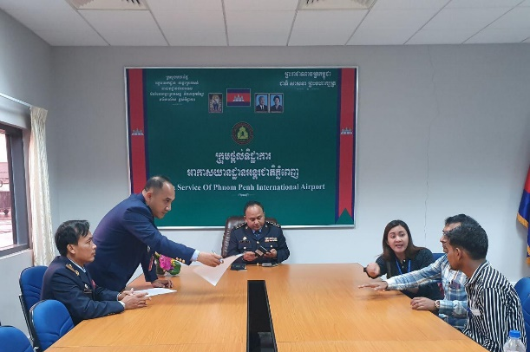
ការសង្កេតដោយមន្ត្រីអន្តោប្រវេសន៍
Immigration Vision
ការសង្កេតភិនភាគអ្នកដំណើរ
Observing the appearance of traveller
ការសង្កេតអ្នករួមដំណើរ
​​ Observing the travel partner
ការសំភាសន៍អ្នកដំណើរ
Interviewing the traveller
ការធ្វើដំណើរជាមួយកុមារដែលមានជាតិសាស៍ខុសគ្នា
Traveller accompanied by a child with a different nationality

Slide 8
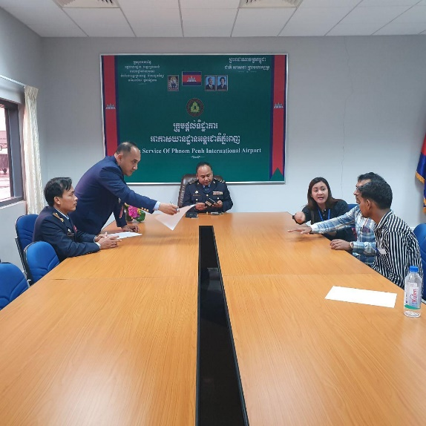
ការសង្កេតដោយមន្ត្រីអន្តោប្រវេសន៍
Immigration Action
ការសំភាសន៍យកពត៌មាននៃគោលបំណងធ្វើដំណើរអោយបានច្បាស់លាស់
Interview the traveller to get clear information about their purpose of travel
ការសំភាសន៍ដើម្បីកំណត់ទីកន្លែងស្នាក់នៅអោយបាន​ប្រាកដ
Identify an accurate address for the traveller in Cambodia
ការសំភាសន៍ដើម្បីបញ្ជាក់ពីភាពច្បាស់លាស់របស់ស្មារតីអ្នកដំណើរ
Interview to determine any obvious psychological issues (related to child sexual behavior)

Slide 9
ការសង្កេតដោយមន្ត្រីអន្តោប្រវេសន៍
Immigration Action
ឥរិយាបថ និង ទំលាប់ធ្វើដំណើរ
ការសង្កេតលើលិខិតឆ្លងដែន
Check the passport
-ប្រវត្តិធ្វើដំណើរឆ្ពុះទៅប្រទេសផ្សេងទៀតដែលអាចជាប្រទេសមុខសញ្ញា
Travel history that will reflect whether the passenger has visited other hotspot countries for child sex
-ផ្លូវហោះហើរ(Itinerary) និង ត្រាធ្វើដំណើរនៅលើលិខិតឆ្លងដែនគួរតែត្រូវបានពិនិត្យយ៉ាងដិតដល់
Flight itineraries and passport entry/exit stamps should be examined closely
ការពិនិត្យលើសំបុត្រនៃផ្លូវហោះហើរ
-ធ្វើដំណើរទៅ​ ឬ ឆ្លងកាត់អាស៊ីអាគ្នេយ៍, អាមេរិកឡាទីន, អឺរ៉ុបខាងកើត, ហ្វីលីពីន និងអាហ្វ្រិកខាងត្បូង
Travel to or through other hotspots including South East Asia, Latin America, Eastern Europe, Philippines and Southern Africa

Slide 10





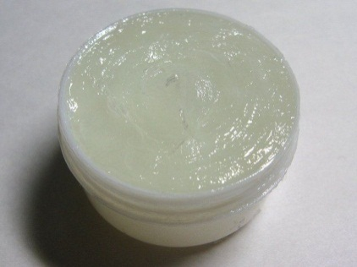

ការសង្កេតដោយមន្ត្រីអន្តោប្រវេសន៍
Immigration Action
ឥរិយាបថ និង ទំលាប់ធ្វើដំណើរ
ជនល្មើសអាចយកមកជាមួយនៅ
Things that suspect might carry in their luggage:
-ថ្នាំជំនួយផ្លូវភេទ, ស្រោមអនាម័យច្រើនគួរអោយកត់សំគាល់, ស្ករគ្រាប់កុមារ, សំលៀកបំពាក់កុមារ
Sexual aids (including medications), condoms, lubricants, candy, children’s movies, toys and
children’s clothing
-ទស្សនាវដ្តី រូបអាសអាភាស ឬសំភារៈពាក់ពន្ធ័បញ្ហាផ្លូវភេទជាដើម
Sexual magazines, Child Abuse materials, letters/diaries

Slide 11

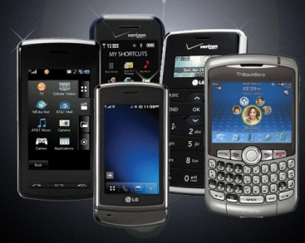


ការសង្កេតដោយមន្ត្រីអន្តោប្រវេសន៍
Immigration Action
ឥរិយាបថ និង ទំលាប់ធ្វើដំណើរ
នៅក្នុងឧបករណ៍អេឡិចត្រូនិករបស់ជនល្មើស
Child Abuse Images contained on electronic files and electronic devices
-ខ្សែរអាត់ផ្លូវភេទ រឿងអាសអាភាស រូបភាពអាសអាភាស ប្រអប់សារ(Email)ដែលមានទាក់ទងរឿងផ្លូវភេទ
Child Abuse Materials including videos, photos or sexual email contact
-ឧបករណ៍លួចថត
Hidden camera

Slide 12
នីតិវិធីនៃអគ្គនាយកដ្ឋានអន្តោប្រវេសន៍លើ
ការបៀតបៀនផ្លូវភេទលើកុមារដោយជនបរទេស
Procedure of Cambodia General Department Immigration on
Foreign Child Sex Offenders
ការជូនដំណឹងដោយ System
នាវេទក្រហម Interpol
ការស៊ើបអង្កេត
សំភាសន៍
សកម្មភាព/
ចំណាត់ការ
ការបញ្ជូនទៅប្រទេសដើម
បញ្ជីខ្មៅ
អន្តោប្រវេសន៍
ដីការឃាត់ខ្លួន
ទាក់ទងអាជ្ញាធរ ដែលពាក់ព័ន្ធ
ជូនដំណឹងដល់ប្រទេសទី 1 ដែលជនល្មើសហោះហើរពីទីនោះ
ចាប់ឃាត់ខ្លួន
ការផ្ដល់ដំនឹងពីស្តានទូត

Slide 13
Procedure of Cambodia General Department Immigration on
Foreign Child Sex Offenders
Notification /Alert
Interpol Notice
Investigation
Interview
Action
Deportation
National stop list
Arrest warrant
Contact Relevant Authorities
Informing the 1st country of traveler that fly from
Arrest on site
Urgent information alert from embassy

Slide 14
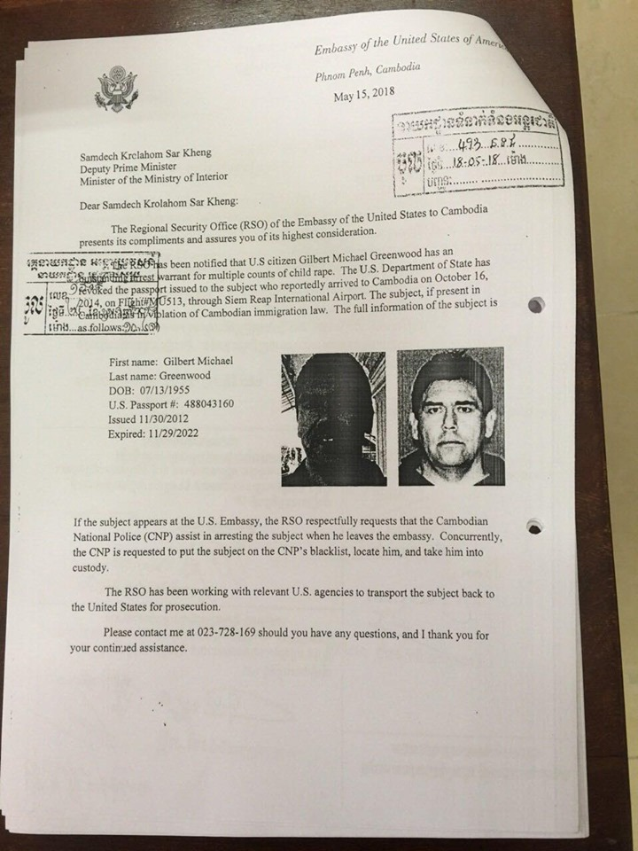
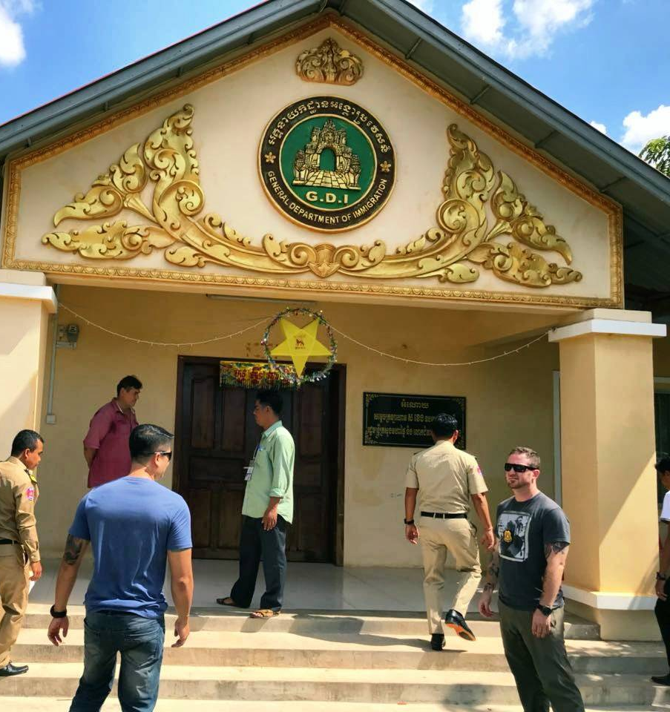
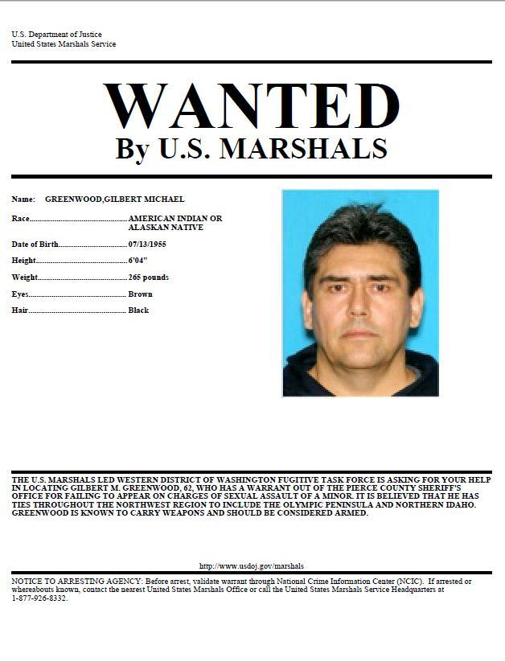
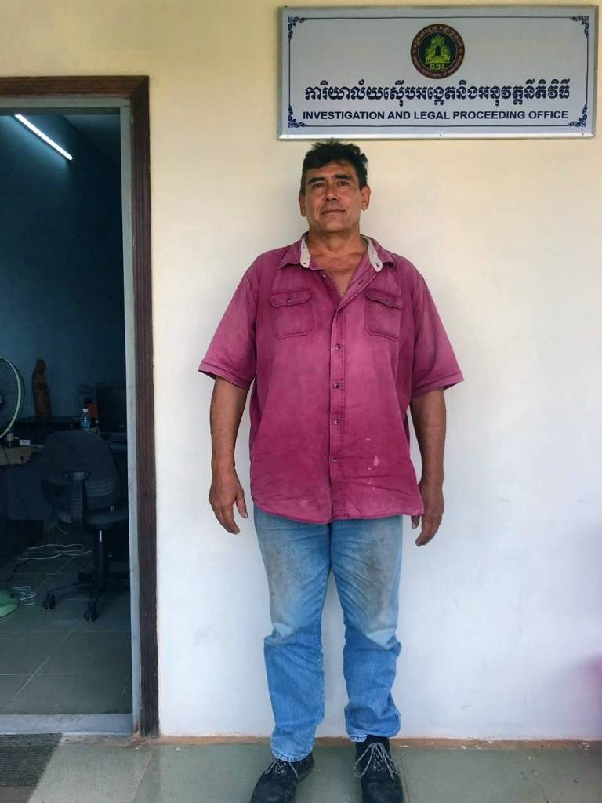
នីតិវិធីនៃអគ្គនាយកដ្ឋានអន្តោប្រវេសន៍លើ
ការបៀតបៀនផ្លូវភេទលើកុមារដោយជនបរទេស
Action on Foreign Child Sex Offenders
By Cambodia General Department Immigration
Gilbert Michael Greenwood (USA)
64 year old
DOB: 13/07/1955
US,Passport: 488043160
-ត្រូវបានចាប់ខ្លួននៅខេត្តសៀមរាបឆ្នាំ២០១៨ អំពីឧក្រិដ្ឋកម្មផ្លូវភេទលើកុមារនៅសហរដ្ឋអាមេរិក
-តបតាមសំណើរបស់សម្ថកិច្ចអាមេរិក មកអគ្គនាយដ្ឋានអន្តោប្រវេសន៏
A 64 year old American pedophile fugitive GILBERT GREENWOOD from Idaho has been arrested in Siem Reap (2018)
over child sex crimes in the United States, and will be extradited back to the US to face charges of first degree aggravated rape of a 4 year old girl and charged in 2013.

Slide 15
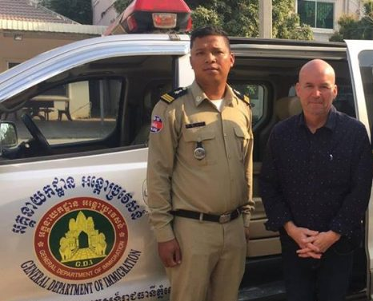
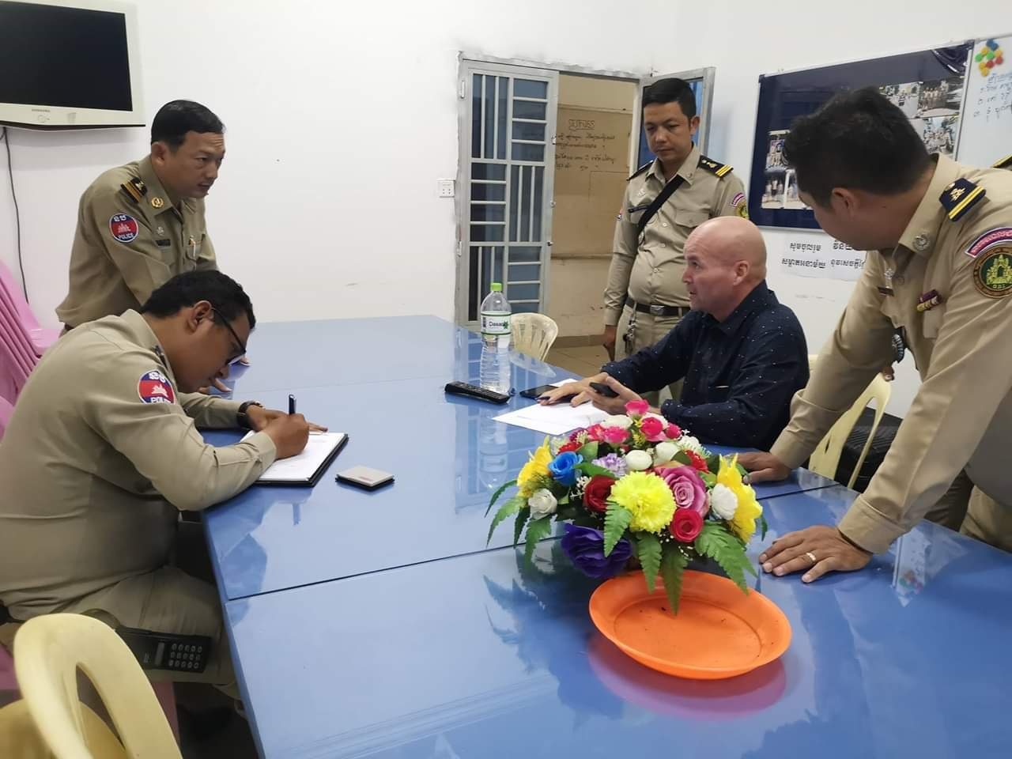
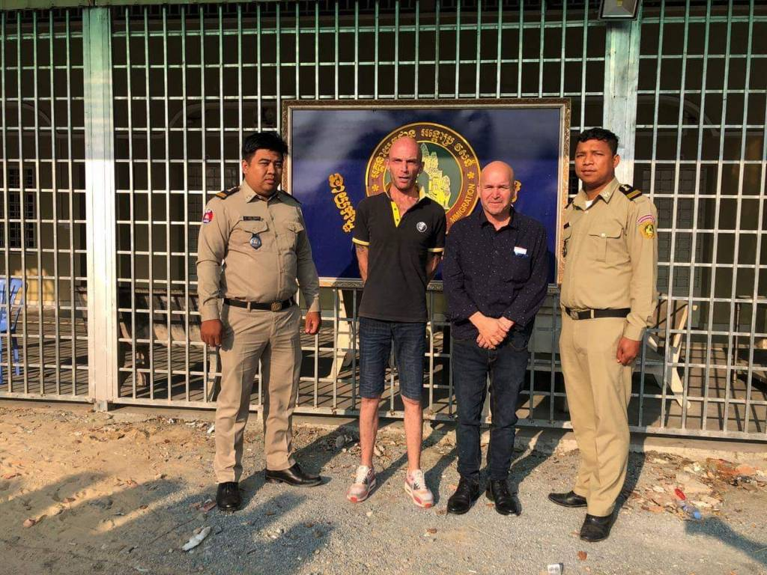
នីតិវិធីនៃអគ្គនាយកដ្ឋានអន្តោប្រវេសន៍លើ
ការបៀតបៀនផ្លូវភេទលើកុមារដោយជនបរទេស
Action on Foreign Child Sex Offenders
By Cambodia General Department Immigration
Edward Marispini (អាមេរិច) អាយុ 51 ឆ្នាំបានបៀតបៀនផ្លូវភេទកុមារនៅសហរដ្ឋអាមេរិក។
ស្ថានទូតអាមេរិកបានដកហូតលិខិតឆ្លងដែនរបស់គាត់ហើយត្រូវបានចាប់ខ្លួននៅរាជធានីភ្នំពេញ នៅថ្ងៃទី 28 ខែមករាឆ្នាំ 2019
ដោយ អគ្គនាយកដ្ឋានអន្តោប្រវេសន៍។
Edward Marispini (USA) 51 year old a convicted child sex offender in the US. US Embassy revoked his passport and arrested in Phnom Penh, Cambodia at 28 January 2019 by GDI.

Slide 16
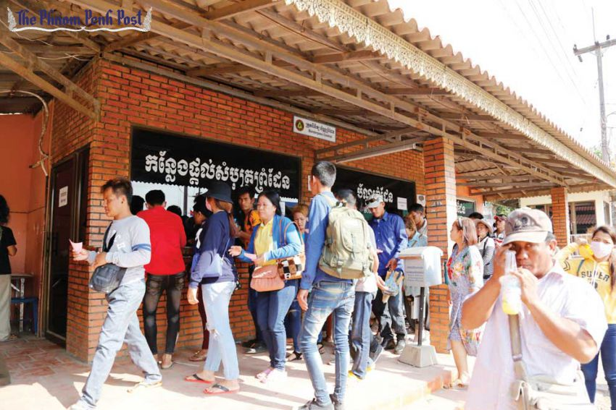
បញ្ហាប្រឈមរបស់អគ្គនាយកដ្ឋានអន្តោប្រវេសន៏
ក្នុងការទប់ស្កាត់ពិរុទ្ធជនដែលបៀតបៀនផ្លូវភេទលើកុមារ
Challenging of General Department of Immigration
Dealing with Foreign Child Sex Offenders
កំណើននៃភ្ញៀវទេសចរណ៍អន្តរជាតិ​ (កើនដល់៦.២លានក្នុងឆ្នាំ២០១៨)
​ Large volume of travellers (6.2 million in 2018)
កង្វះខាតពេលវេលាដើម្បីធ្វើការសំភាសន៍យកពត៌មានពីអ្នកដំណើរ (៤៥វិនាទី)
Time challenge for frontline officers to question travellers (45 seconds)
ភាពយឺតយ៉ាវក្នុងការបញ្ជូនពត៌មានពីអាជ្ញាធរពាក់ព័ន្ធដើម្បីបញ្ឈប់ដំណើរជនសង្ស័យ
Late delivery of information from other authorities to stop the suspect (insert in stop-list)
កង្វះខាតនៃការបង្ហាត់បង្រៀនសម្រាប់មន្រ្តីជួរមុខអំពីការកំណត់មុខសញ្ញាពិរុទ្ធជនបៀតបៀនផ្លូវភេទលើកុមារ
(ជំនាញក្នុងការសម្ភាសន៍)
Not enough training for frontline officers relating to child sex offender​ (interview skills)
កង្វះខាតនៃការចែករំលែកពត៌មានពាក់ព័ន្ធអំពីករណីរំលោភផ្លូវភេទលើកុមារនៅក្នុងតំបន់
​​​​ Limited information sharing about child sex offenders in the region

Slide 17
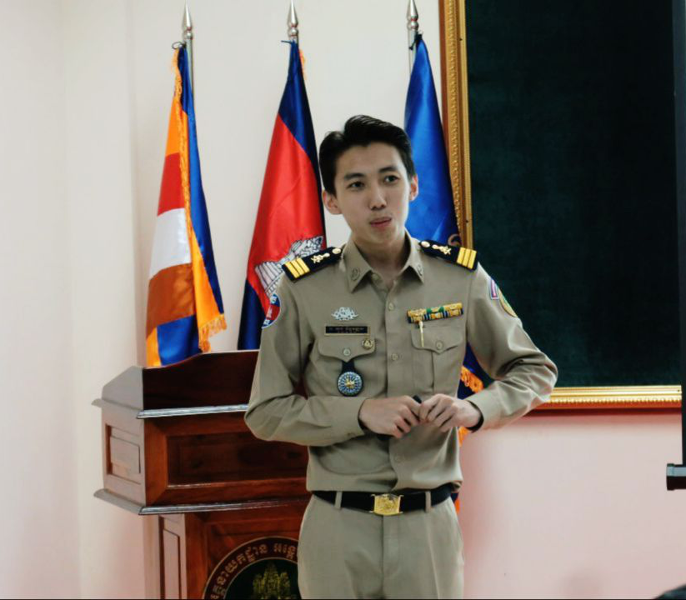
ការសហកាណ៍ក្នុងការបណ្ដុះបណ្ដាលដល់មន្ត្រីអន្តោប្រវេសន៏ក្នុងការទប់ស្កាត់ពិរុទ្ធជនដែលបៀតបៀនផ្លូវភេទលើកុមារ
Efforts to Combat
Foreign Child Sex Offenders
ធ្វើការបណ្តុះបណ្តាលបន្ថែមទៀតដល់មន្ត្រីជួរមុខដែលពាក់ព័ន្ធ នឹងការកំណត់មុខសញ្ញាពិរុទ្ធជនបៀតបៀនផ្លូវភេទលើកុមារ
Conduct more training for frontline officers related to child sex offenders
ការណែនាំទៅលើការវិវឌ្ឍថ្មី​ នៃករណីពាក់ព័ន្ធដែលកើតឡើង
Stay up to date with relevant and recent cases
ផ្តល់ការណែនាំអំពីវិធីសាស្ដ្រដើម្បីកំណត់សម្គាល់មុខសញ្ញាជនសង្ស័យ
Provide tips to frontline officers to detect suspects

Slide 18
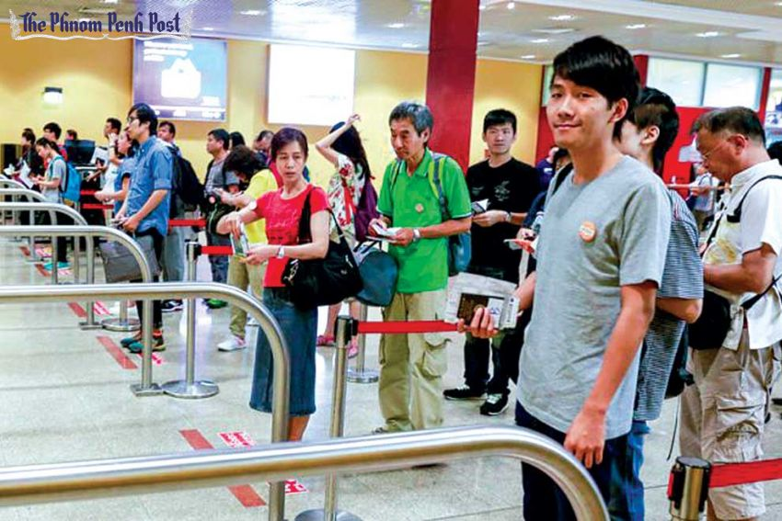
ចំណាត់ការបន្ថែមជាមួយស្ថាប័នពាក់ព័ន្ធក្នុងការទប់ស្កាត់
ពិរុទ្ធជនដែលបៀតបៀនផ្លូវភេទលើកុមារ
Stronger Action to Combat
Foreign Child Sex Offenders
បង្កើនការប្រុងប្រយ័ត្ន​ ឬធ្វើការសួរនាំពេលឃើញជនបរទេសនៅទីសាធារណ:ជាមួយកុមារ
Raise awareness foreigners travel with local children
លើកកម្ពស់ការយល់ដឹងនៅតាមព្រលានយន្តហោះ តំបន់ទេសចរណ៍ ឬកន្លែងដែលសំបូរជនបរទេសអំពីបទល្មើសបៀតបៀនផ្លូវភេទលើកុមារ ដើម្បីជូនដំណឹងដល់សហគមន៍ និង លើកទឹកចិត្តអោយការរាយការណ៍មកសមត្ថកិច្ច
Raising campaign in airports, airlines, tourism spot to improve community awareness and encourage reporting
ចែករំលែកព័ត៌មាន អំពីដំណើររបស់ជនល្មើសបៀតបៀនផ្លូវភេទលើកុមារដល់ស្ថាប័នជាដៃគូ
Share intelligence with other international airports regarding movement of offenders across borders

Slide 19
ចំណាត់ការបន្ថែមជាមួយស្ថាប័នពាក់ព័ន្ធក្នុងការទប់ស្កាត់
ពិរុទ្ធជនដែលបៀតបៀនផ្លូវភេទលើកុមារ
Stronger Action to Combat
Foreign Child Sex Offenders
ការផ្តល់ពត៌មាន និងបណ្តុះបណ្តាលបន្ថែមទៅដល់អ្នកផ្គត់ផ្គង់លើសេវាកម្មទេសចរណ៍​ រួមមានបុគ្គលិអកាស់ចរ​
បុគ្គលិកព្រលានយន្តហោះ ភ្នាក់ងារទេសចរណ៍ជាដើម
Conduct training for tourism sector (Airport staff, Airline staff)
ការពង្រីកកិច្ចសហប្រតិបត្តិការជាមួយបណ្តាលប្រទេសដទៃទៀតសម្រាប់ការជូនដំណឹងជាមុនអំពីសកម្មភាពរំលោភផ្លូវភេទកុមារដោយពិរុទ្ធជនក្នុងតំបន់
Expand cooperation with other countries for advance notification about child sex offender action

Slide 20
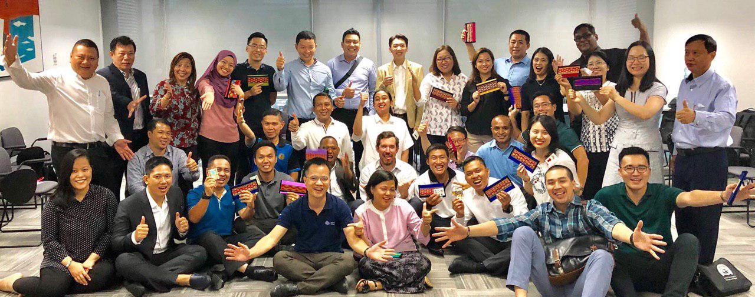
BCAMP ALUMNI 2019
COMBATING CHILD SEX OFFENDER
TOGETHER WE STRONGER

Slide 21
សូមអរគុណ
Thanks for your attention

